Slide 1
Die Berliner Sehenswürdigkeiten.
ERSTELLT VON DER SCHÜLERIN
DER 9. KLASSE „B“ DES GYMNASIUMS N12
EWGENIJA KUZNETSOWA
2015

Slide 2
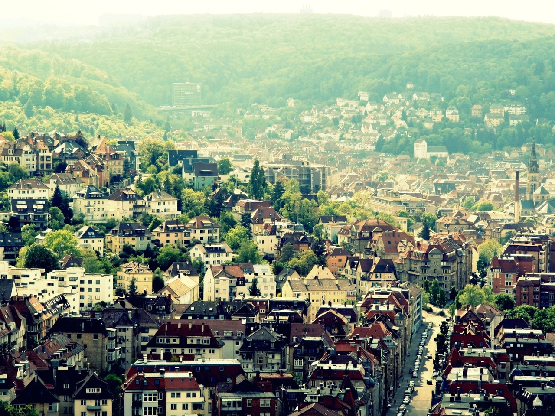
Berlin ist die deutsche Hauptstadt . In Berlin gibt es viele schöne Sehenswürdigkeiten.

Slide 3
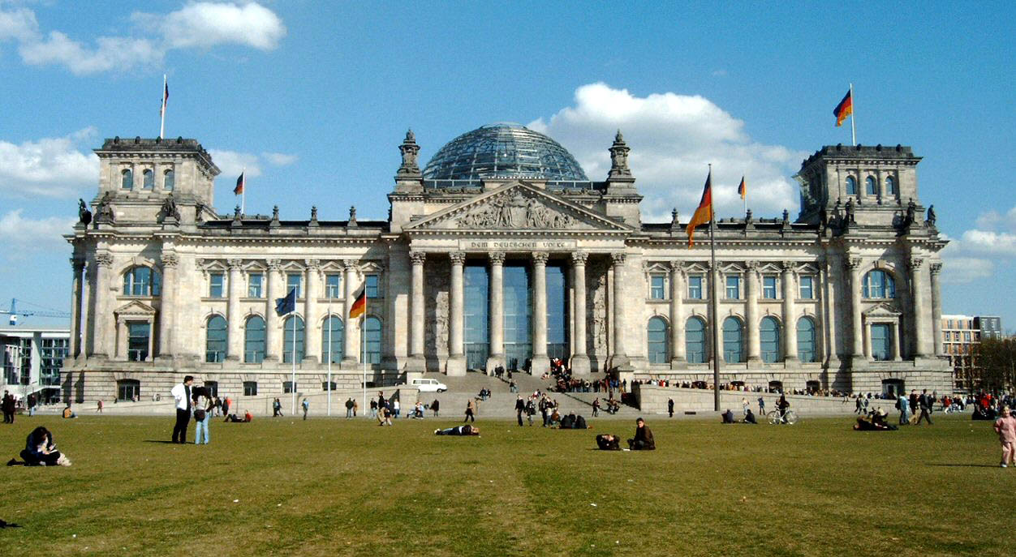
Der Reichstag.

Slide 4
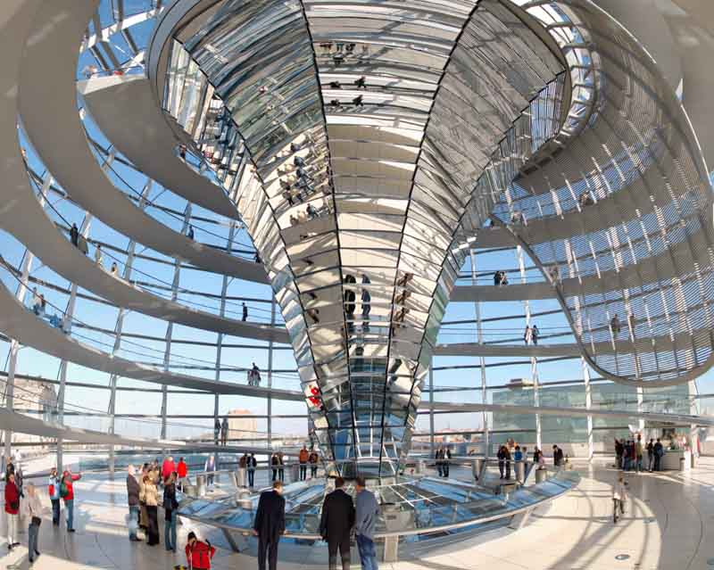
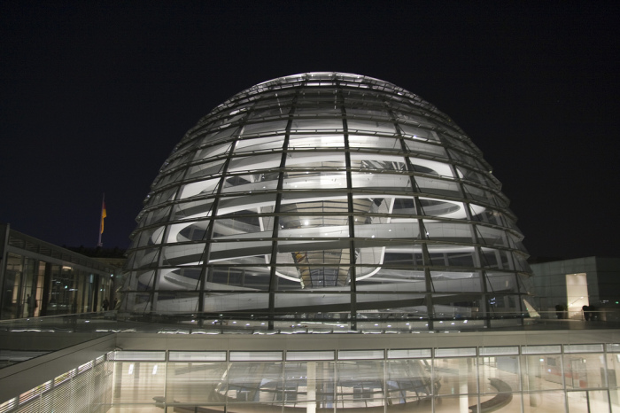
Der Reichstag ist heute einer der meist besuchten Sehenswürdigkeiten Berlins. Die gläserne Kuppel des Reichstages ist eine beliebte Touristenattraktion.

Slide 5
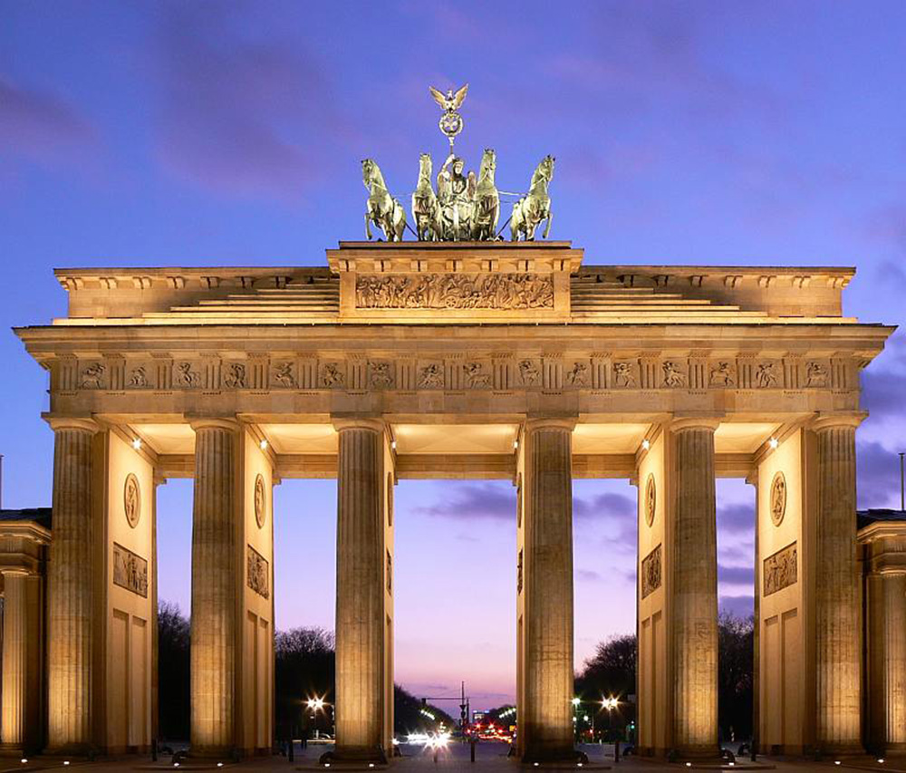
Das Brandenburger Tor.

Slide 6
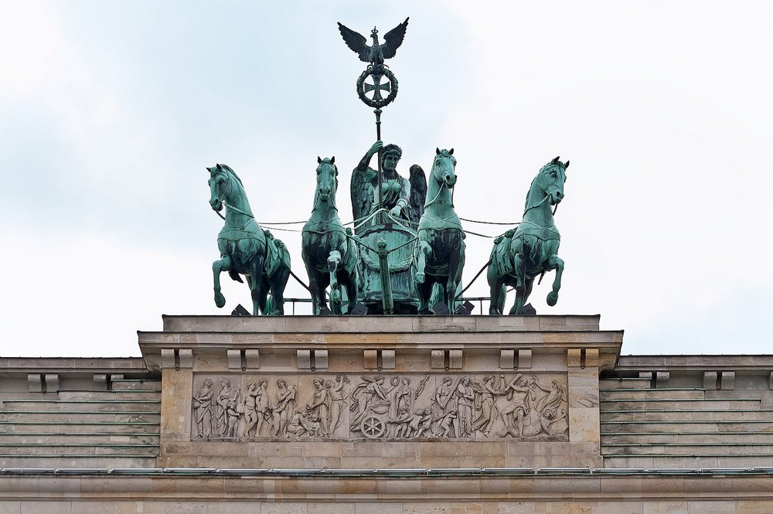
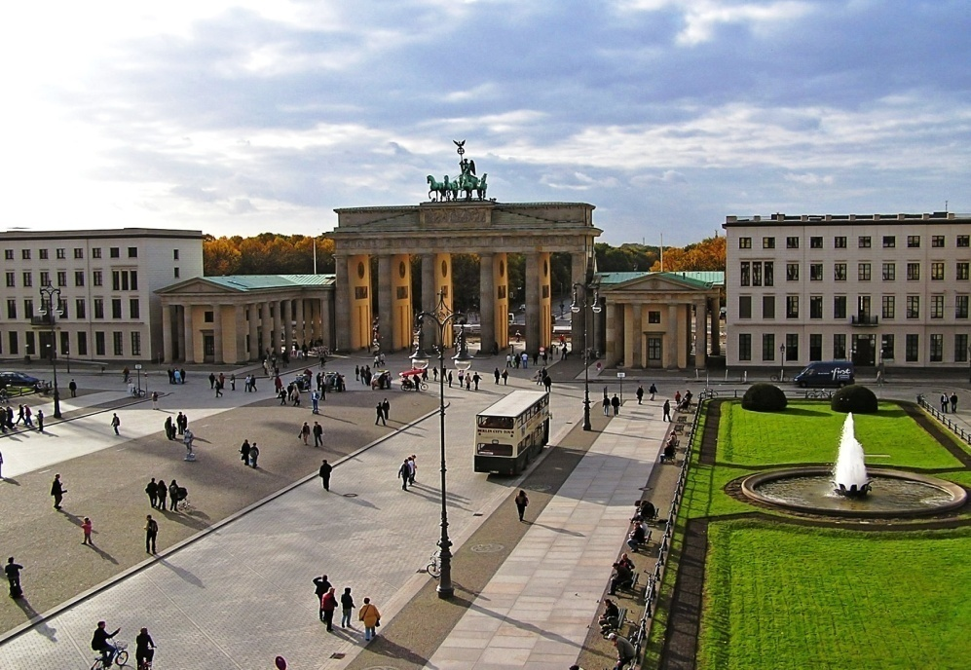
Heute ist das Brandenburger Tor ein Nationalsymbol für die Einheit und somit eines der berühmtesten Wahrzeichen der Stadt.

Slide 7
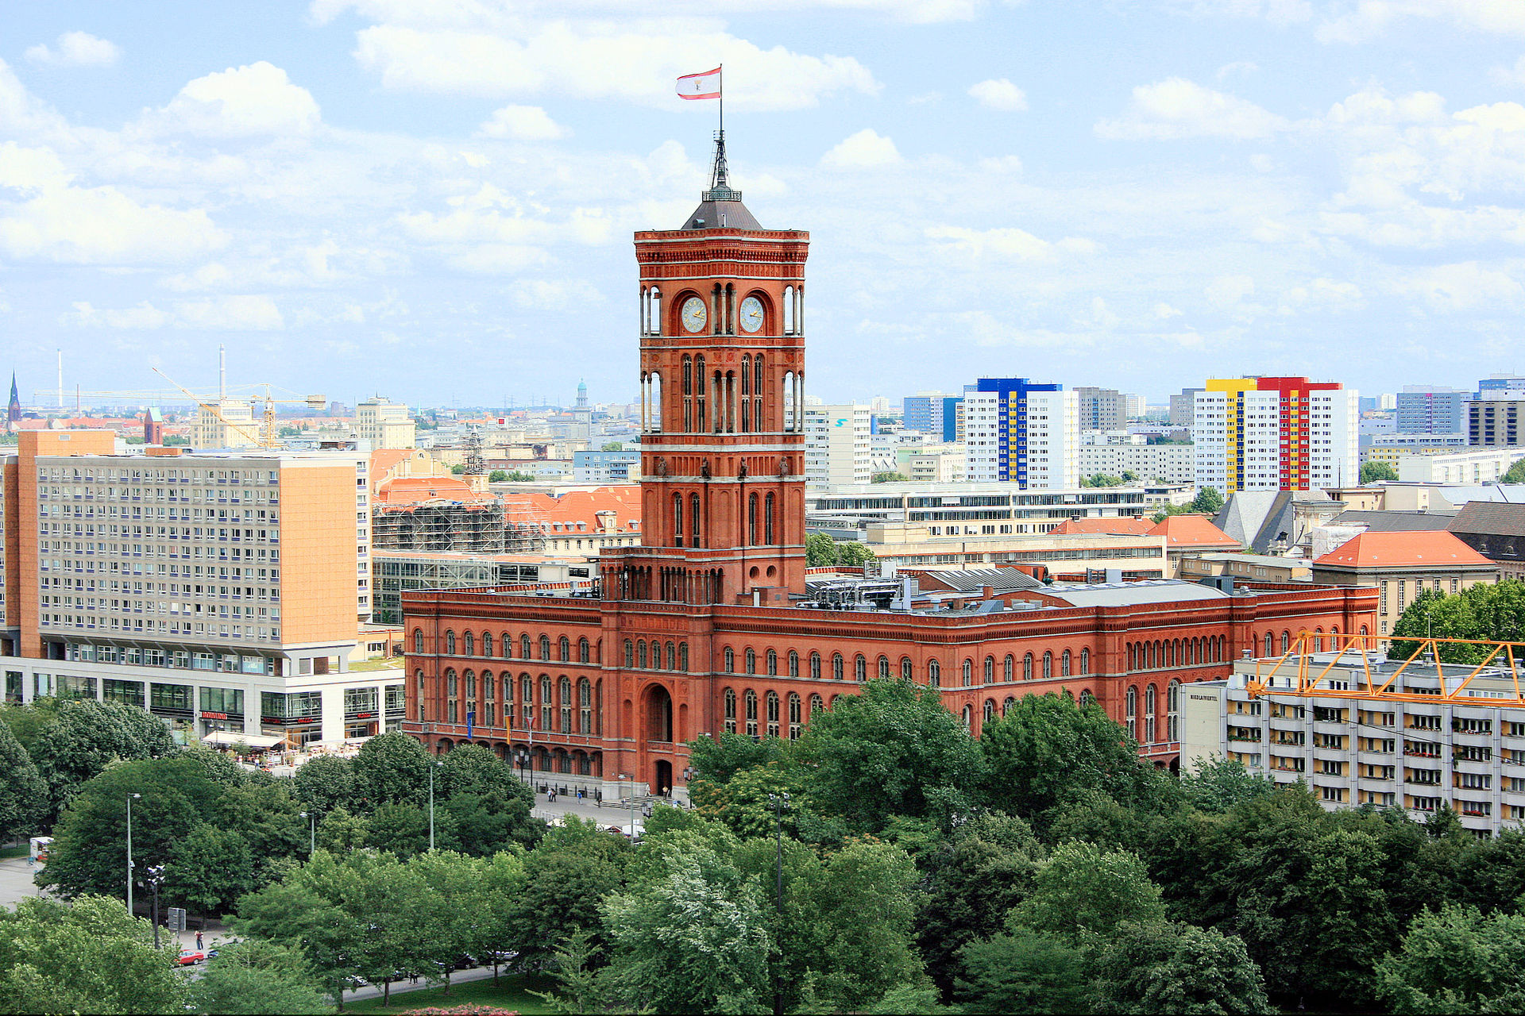
Das Rote Rathaus.

Slide 8
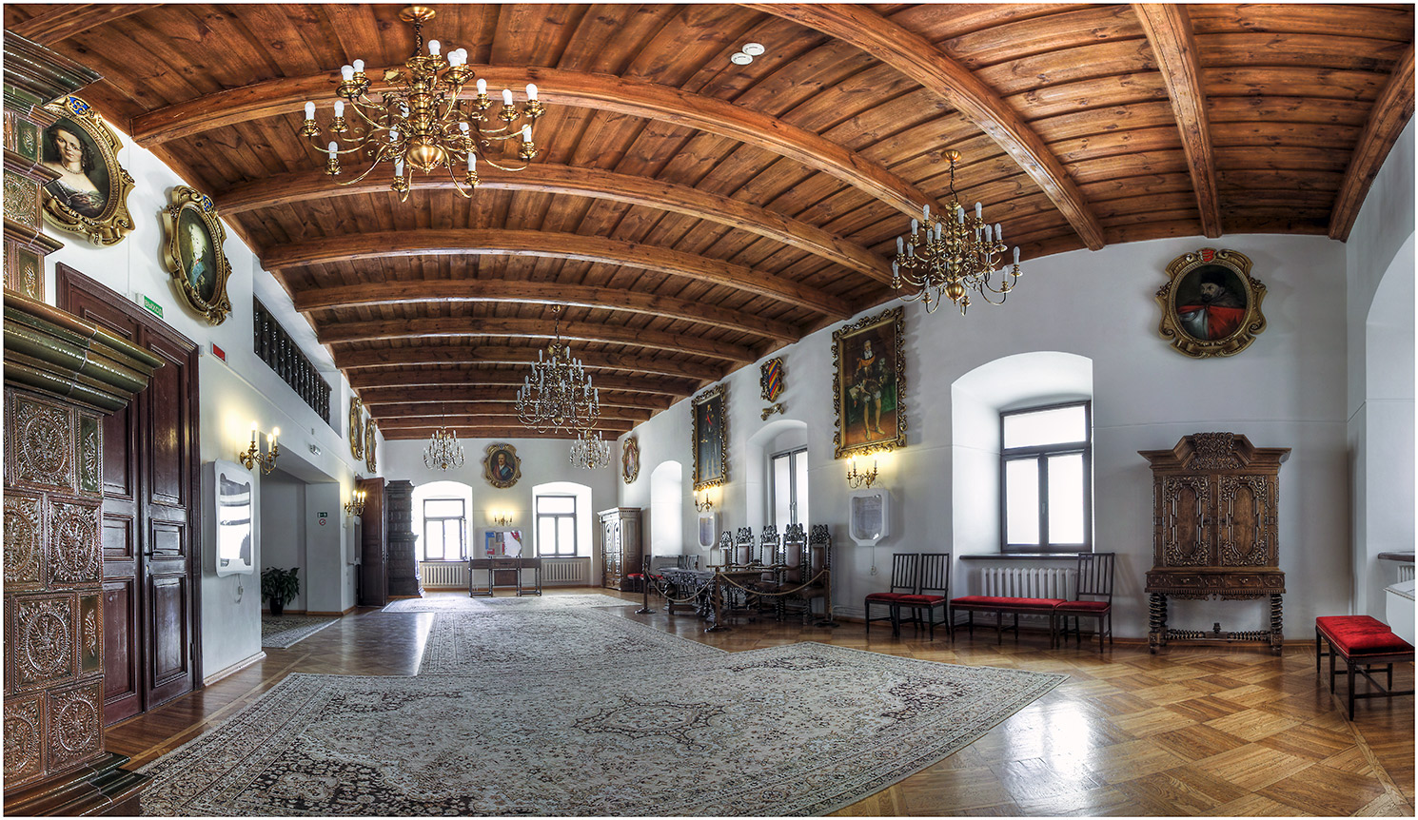
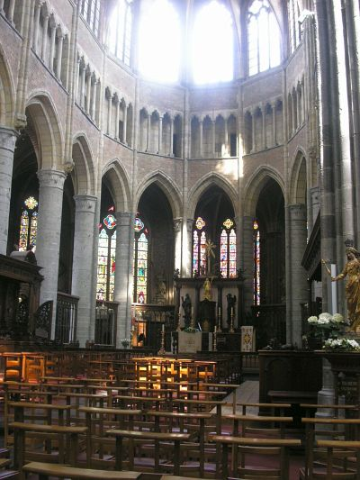
Wegen seiner Fassade wird es im Volksmund Rotes Rathaus genannt. Das Rote Rathaus ist der Sitz des Bürgermeisters.

Slide 9


Vielen Dank für die Aufmerksamkeit!

